Slide 1
Post processing
Jakov Biškup

Slide 2
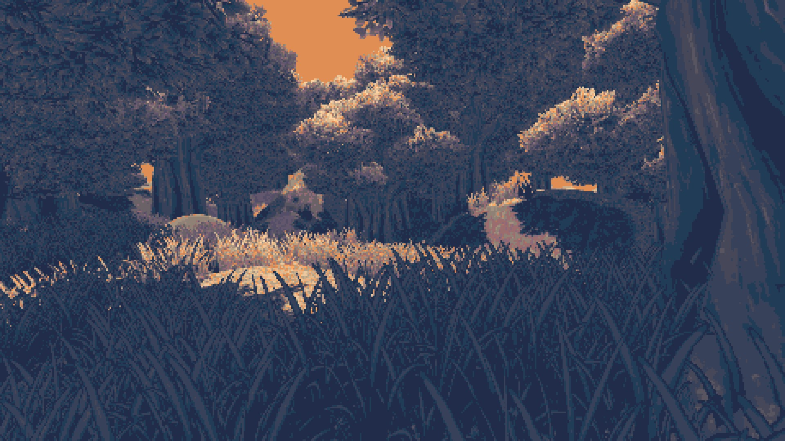
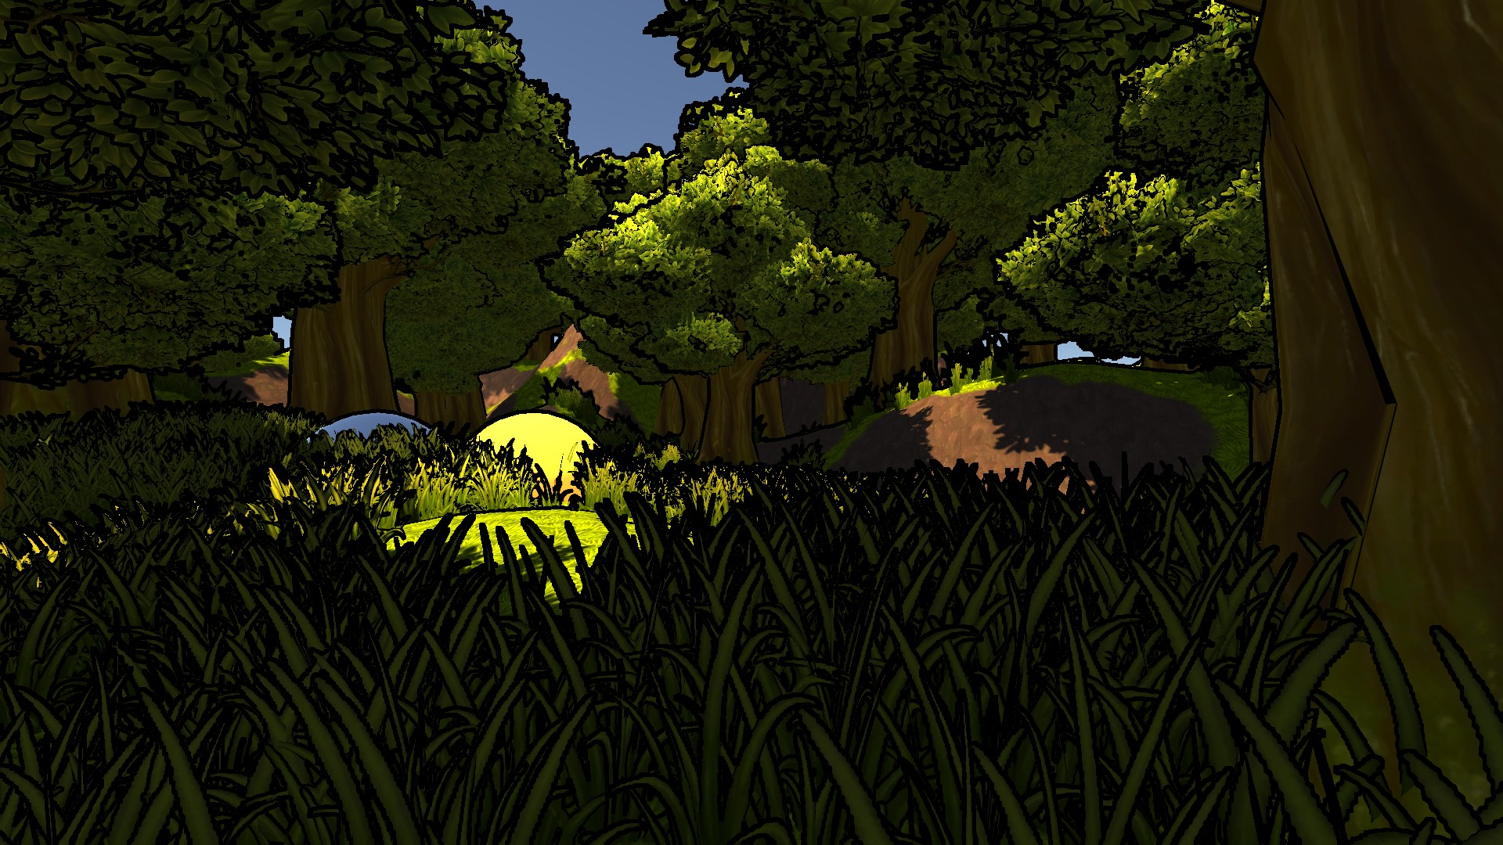
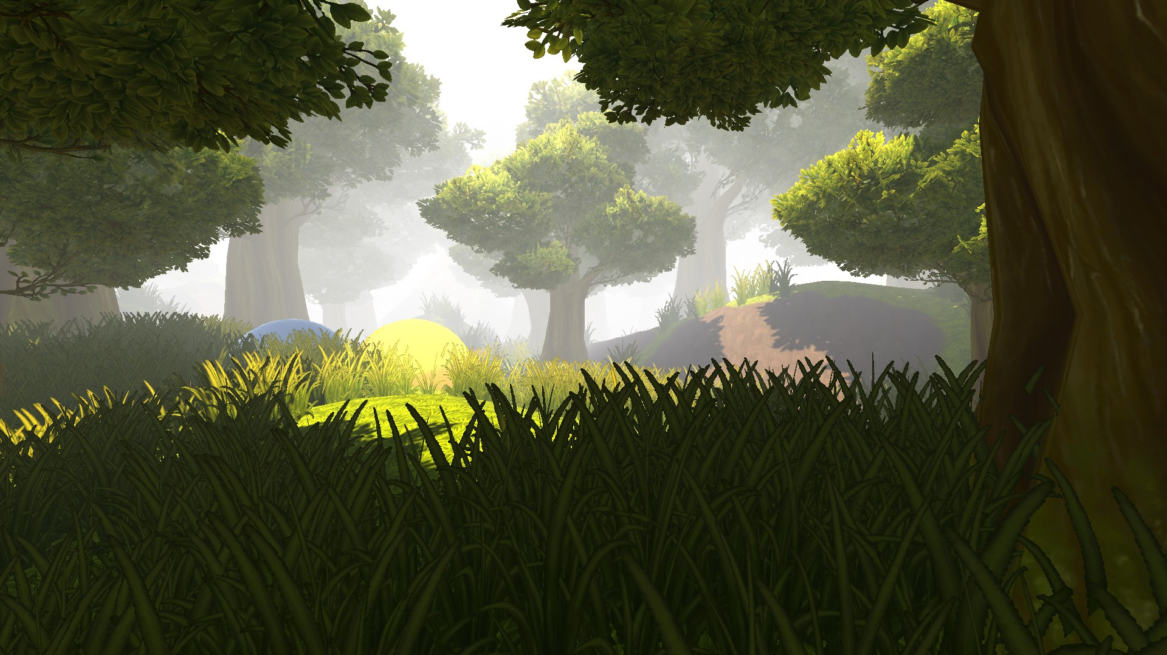
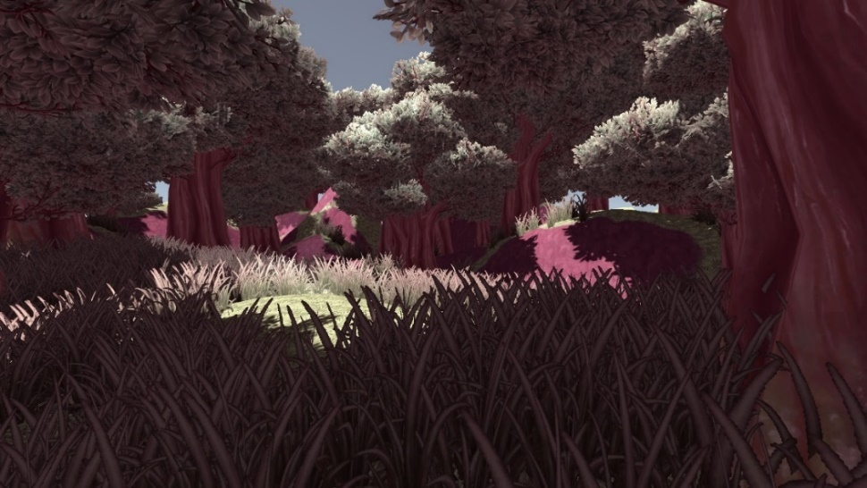
Post processing
efekt koji se primjenjuje na sliku nakon što se frame renderira

Slide 3
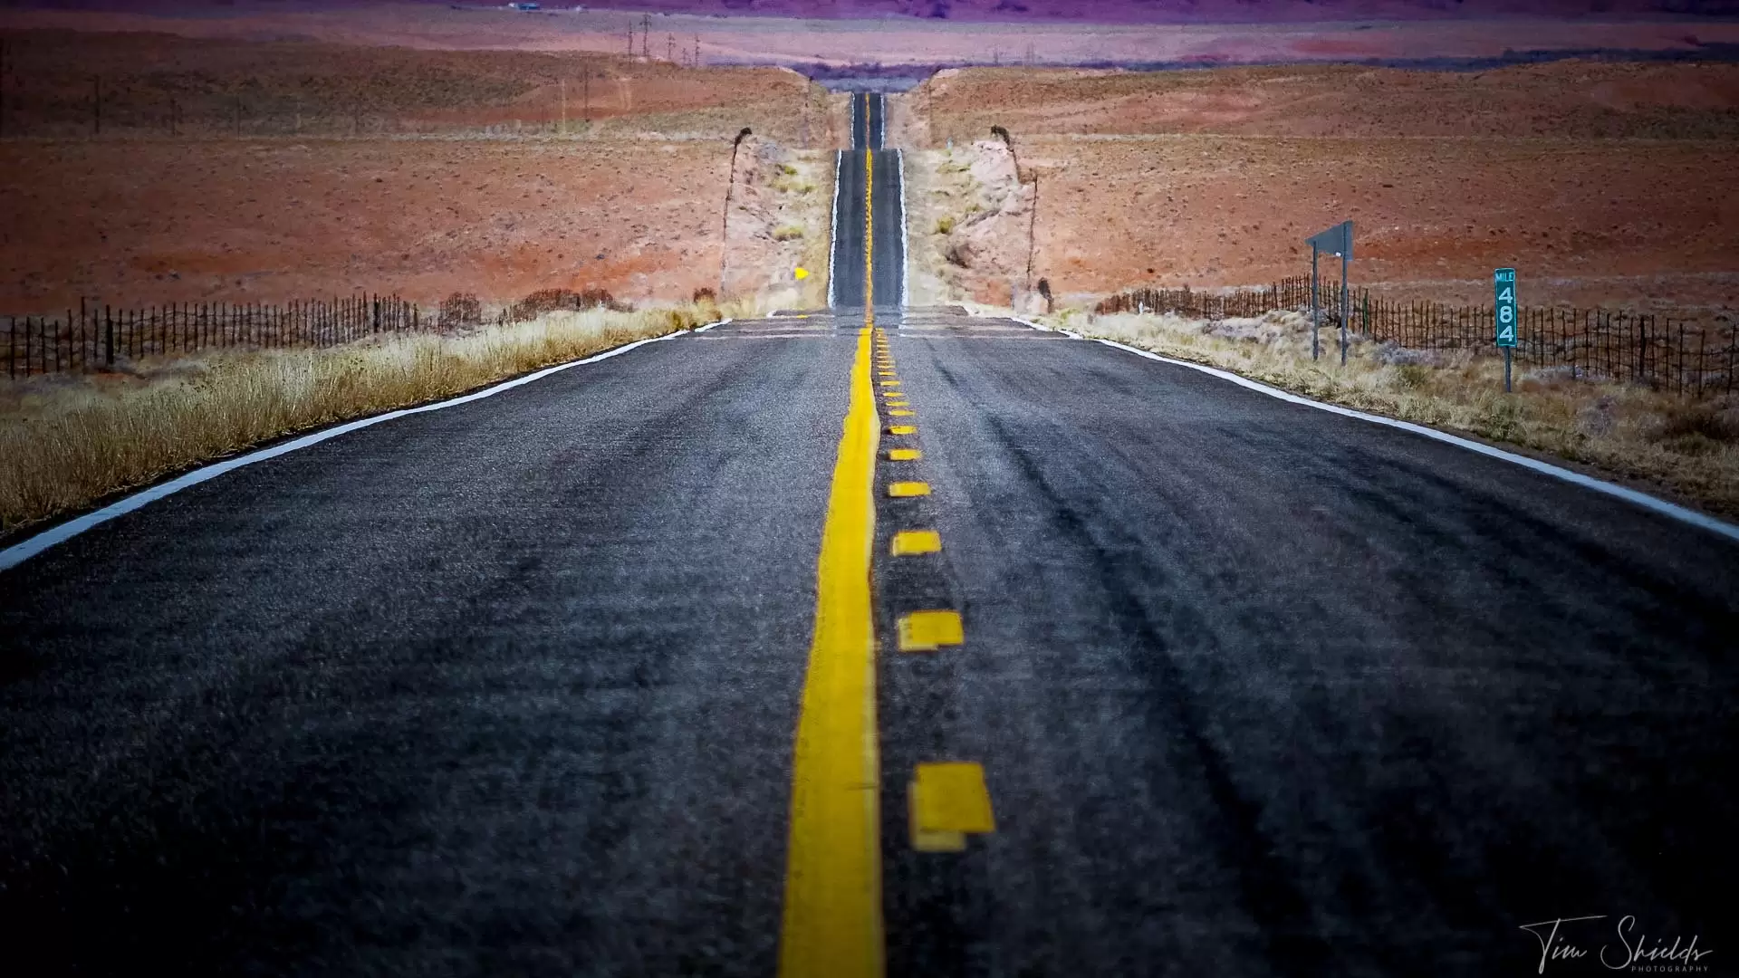
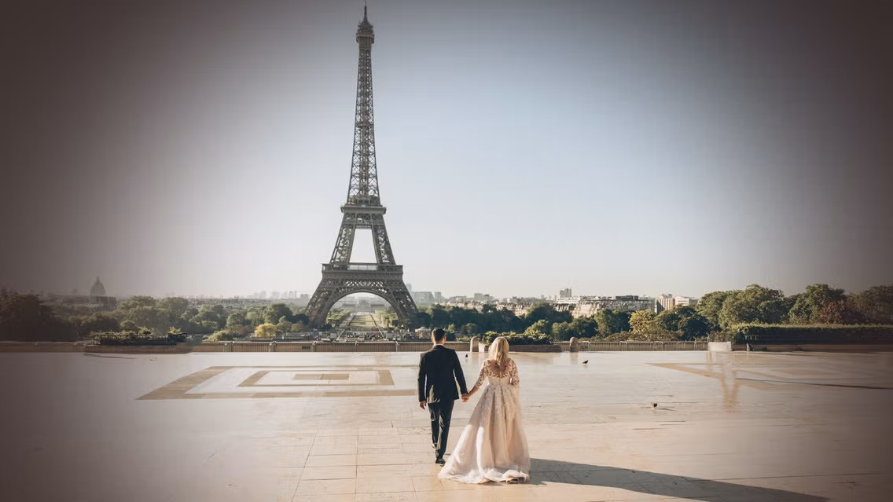
Vinjeta

Slide 4
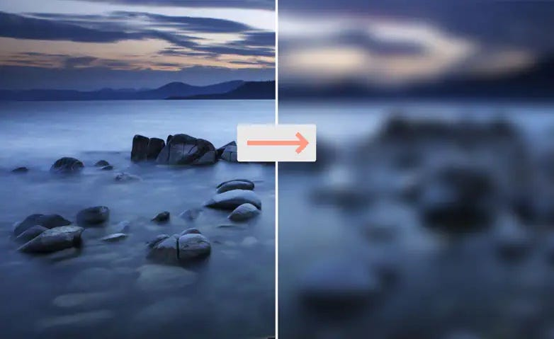
Blur (zamućenje)
prosjek okolnih piksela
Box blur
Gaussian blur
konvolucija matrica

Slide 5

Magla
koristimo depth buffer

Slide 6
Preporučeni efekti
Izoštravanje (sharpness)
Isticanje obruba („toon shader”)
Kromatska aberacija (chromatic aberration)
Zrnatost filma (film grain)
Korekcija boja (color correction: saturation, contrast, brightness)
Kvantizacija boja (smanjenje broja boja na slici i zamjena palete)

